Slide 1
LG CNS 2023 하계 인턴십 과정 최종과제 발표
2023. 08. 17
소속 : MSA아키텍처팀
성명 : 구재승 인턴

Slide 2
목차
1. 최종과제 주제 소개 및 진행소감
2. 요구사항
프로젝트 계획 및 요구사항 명세
3. Architecture 구성도
VPC Architecture 구성도
CI/CD 구성도
4. 프로젝트 시연 영상

Slide 3

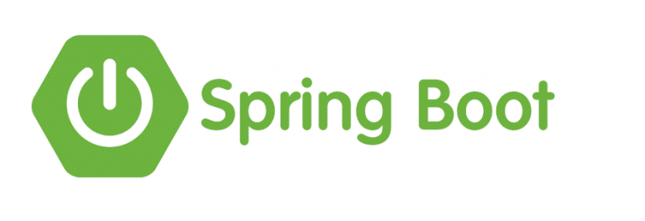
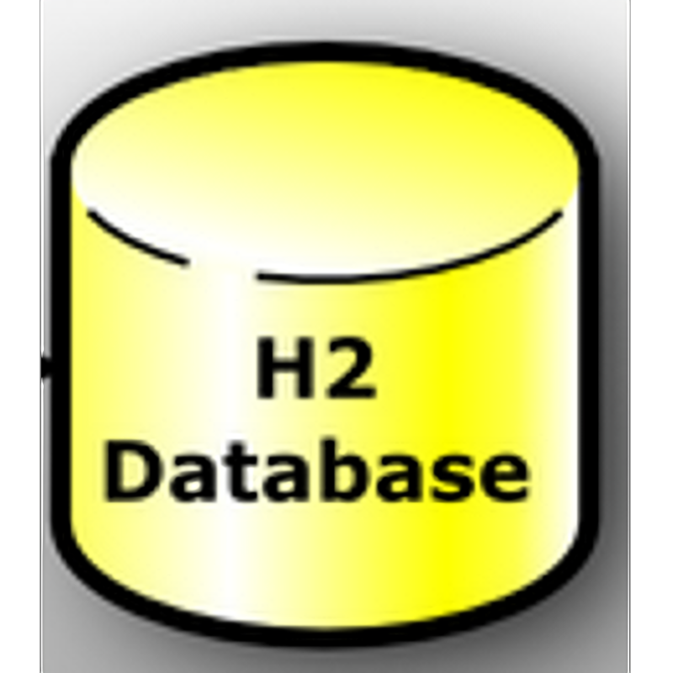


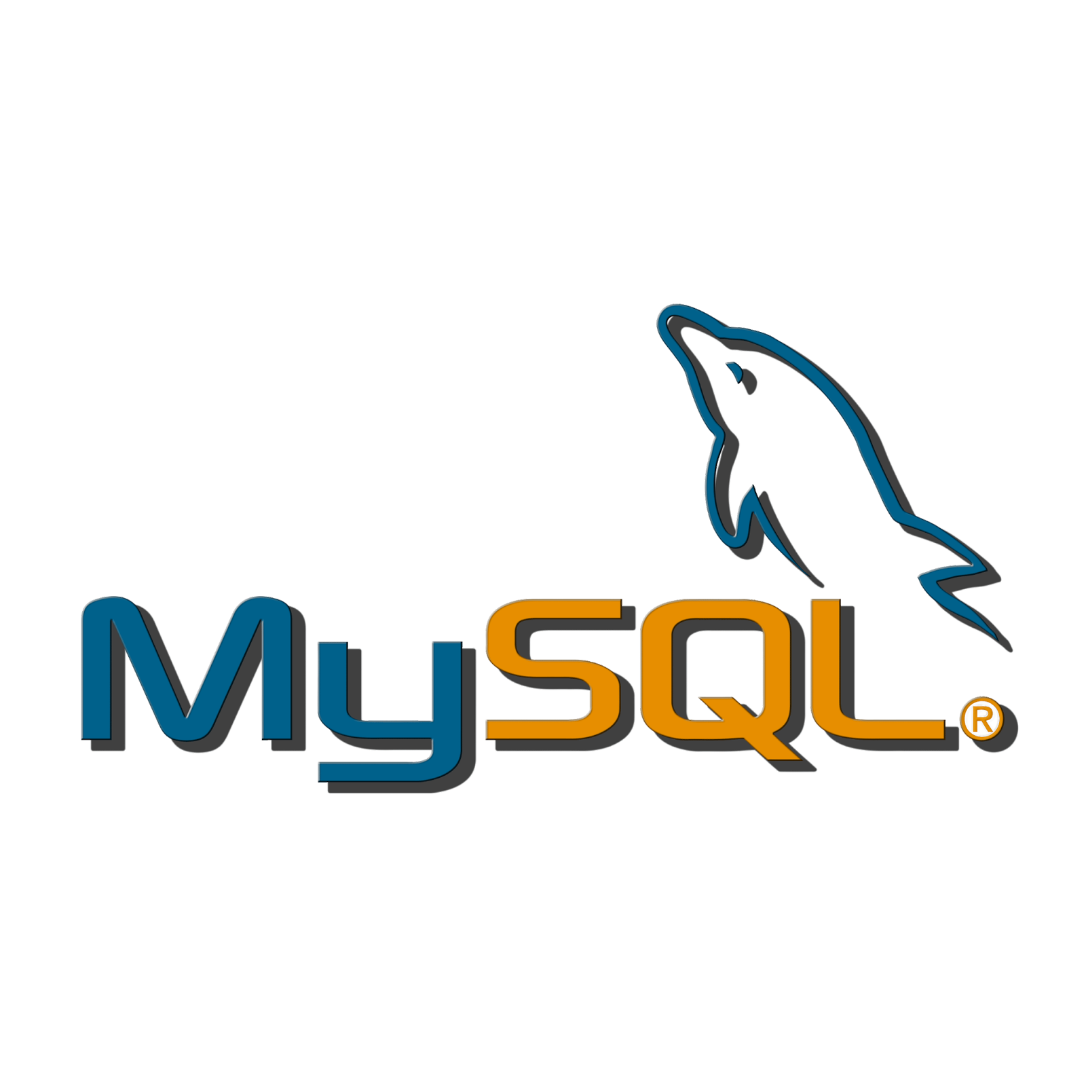
최종과제
최종과제 명 : 로컬 환경 블로그 클라우드 이전
Local Server
구분 | 내용 | 상세내용
프로젝트 개요 | 프로젝트 요약 | 로컬 컴퓨터에서 Spring boot로 구현된 블로그를 클라우드 환경에서도 작동하도록 전환하는 프로젝트
 | 현업 부서 | MSA아키텍처팀
 | PM | 구재승 인턴
 | 프로젝트 일정 | 2023년 07월 25일 ~ 8월 17일
 | 구축환경 | AWS
 | 프로젝트 진행상태 | 로컬 환경 구현 완료, 클라우드 이전단계
AWS Cloud

Slide 4
프로젝트 진행소감
① 프로젝트를 바라보는 시야의 확장
예전에는 CI/CD, 네트워크, Web/WAS, DB등에 대한 지식이 각각 파편처럼 따로 있었는데, 이번 프로젝트를 진행하면서 각 분야가 어떻게 연결되어 전체 프로젝트를 구성하는지 바라 볼 수 있게 되었습니다.
② 새로운 기술 스택 학습에 대한 오픈 마인드
이번 프로젝트에서 AWS 사용, CI/CD구성, Spring boot, Nginx IP 라우팅, yaml 파일 설정, 쉘 스크립트 언어, WAS와 DB 연동 등 처음 다뤄보는 기술이 많았습니다. 그 과정에서 처음 보는 기술을 사용하기 위해 익히는 것이 익숙해졌습니다.
③ 에러 상황을 마주해도 침착
프로젝트 과정 중 코드가 목표한대로 바로 작동했던 적이 한번도 없던 것 같음. 그러다 보니 에러를 마주하는 것이 당연해 졌고, 이를 해결하기 위해서 원인을 생각해보고 검색을 해보는 것이 익숙해졌습니다.

Slide 5
프로젝트 계획 및 요구사항 명세
구분 | 내용 | 비고
1단계 | AWS CI/CD 환경구성
2단계 | AWS 상 WAS 구현, 기존 로컬 환경 클라우드 전환
3단계 | Web Server 분리 및 라우팅 설정
4단계 | DB 변경, Spring boot 내장 DB를 외부 DB로 전환 | AWS RDS MySQL 사용
5단계 | Web Server, WAS 추가 및 로드 밸런서 설치
요구사항 명 | 요구사항 상세정의 | 비고
CICD 신규 구축 | AWS code series 사용
VPC 구성 | public subnet, private subnet 분리 public subnet에 Web server 설치 서로 다른 Private subnet에 WAS, DB 설치 public subnet 내부의 Web server가 private subnet내 WAS로 요청 라우팅 | Web server : Nginx WAS : Spring boot 내장 Tomcat
DB 구성 | 로컬 환경에서 사용하던 Spring boot 내장형 H2 DB를 분리, 외부 DB로 전환 | MySQL 사용예정
네트워크 트래픽 관리 | 로드 밸런서 활용, 추가 라우팅 구성
Notes:
로컬 단점-> 클라우드 장점

Slide 6



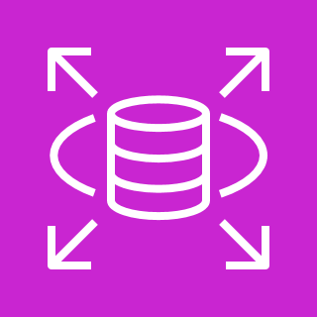


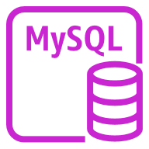



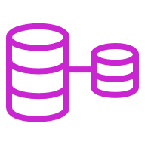
VPC Architecture 구성도
VPC Diagram 상세
Public subnet에 Web Server 설치
Private subnet에 WAS, DB 설치
프레젠테이션 파트는 WAS에 mustache 템플릿 이용 구현
Web server 역할은 클라이언트 요청을 WAS로 라우팅 하는 것으로 한정
ALB 로 네트워크 트래픽 관리
Amazon RDS로 데이터베이스 이중화
AWS Cloud
Availability Zone : ap-northeast-2a
Virtual private cloud (VPC)
Public subnet
10,0,0,0/24
Private subnet
10.0.1.0/24
Amazon RDS
NAT
gateway
Web
server
WAS
MySQL
instance
Client
Internet
gateway
ALB
Availability Zone : ap-northeast-2c
Public subnet
10.0.10.0/24
Private subnet
10.0.11.0/24
Multi-AZ
NAT
gateway
Web
server
WAS

Slide 7



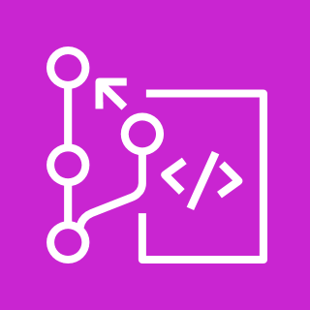
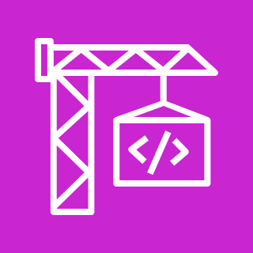
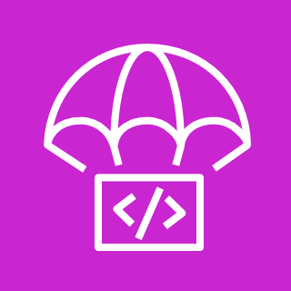

CI/CD 구성도
 | Code push
개발자가 CodeCommit에 git push
 | Event push
CodeCommit이 이벤트를 CloudWatch에 전달
 | CodePipeline Trigger
CloudWatch가 CodePipeline 호출
 | Build & push
CodeBuild에서 빌드 완료 후 S3에 업로드
 | CodeDeploy Trigger
CodeBuild가 CodeDeploy 호출
 | CodeDeploy agent call
CodeDeploy가 EC2 내부의 agent 호출
 | Download & deploy
Agent가 S3에 업로드 된 빌드 설치
1
2
4
7
3
Amazon
CloudWatch
Amazon S3
3
2
AWS
CodePipeline
4
1
3
5
6
AWS
CodeCommit
AWS
CodeBuild
AWS
CodeDeploy
Amazon EC2
5
Developer
6
7

Slide 8
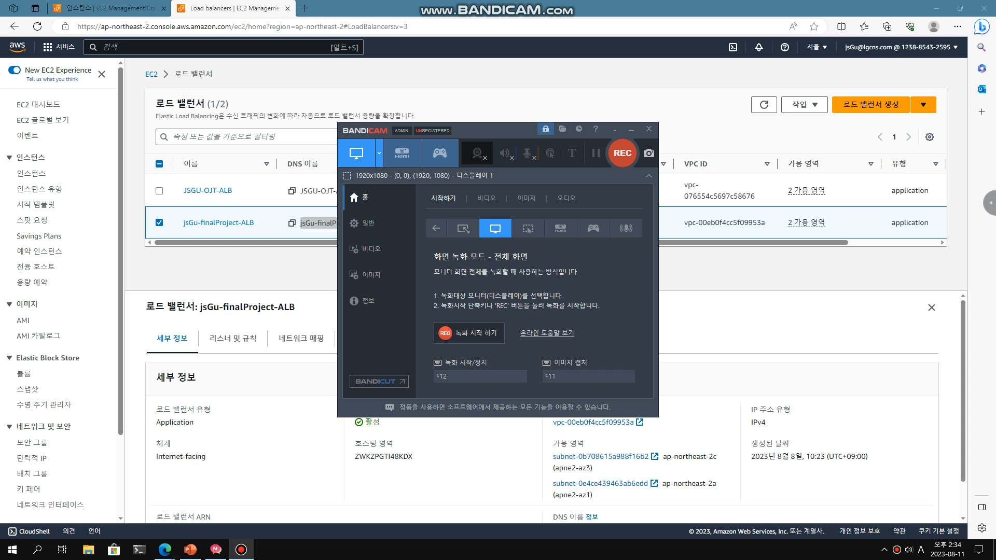
프로젝트 시연 영상

Slide 9
별첨 : Troubleshooting
CI/CD 구성
no | Error | 해결
1 | git clone 403 error | IAM user MFA credential인증 문제였고, 임시 토큰생성해서 해결했습니다.
2 | buildspec.yaml ,appspec.yaml문법 에러 | 온라인상의 yaml파일 유효성 검사기를 이용해 해결했습니다.
3 | CodeBuild java 버전 차이 오류 | openJDK8->AWS corretto17 변경하여 오류 해결했습니다.
4 | CodeDeploy의 EC2 접근 실패 | 접근권한 미설정 되어있어 EC2역할 생성 후 연결했습니다.
5 | startApp.sh fail to close STDOUT -> jar파일이 백그라운드에서 실행되지 않아 에러 | jar 파일 서비스 등록 및 백그라운드 실행해서 해결했습니다.
Web server 구성
no | Error | 해결
1 | IP 라우팅 목적 apache mod_jk 컴파일에러 | Web server를 Nginx로 전환했습니다.
DB 연동
no | Error | 해결
1 | HikariPool-1 – Exception during pool initialization ->build과정에서 DB 접근이 막혀서 생긴 에러 | DB 접근 보안그룹 문제고, 모든 트래픽 open설정으로 바꿔 해결했습니다.

